Slide 1
פולימורפיזם

Slide 2
המחלקות בהן נשתמש

Slide 3
יצירת אובייקט יורש מהפניה לבסיס
כאשר מייצרים אובייקט ממחלקה יורשת, ניתן להגדיר את ההפניה שלו כמחלקת הבסיס
דוגמא:
Person p = new Student(111, “momo”, 94.2);
שימושים:
שליחת אובייקט נורש לשיטה המקבלת כפרמטר אובייקט מטיפוס הבסיס
יצירת מערך של אובייקטים מטיפוס בסיס ומטיפוס נורש ביחד (עד כה ראינו שבמערך כל האיברים מאותו סוג)

Slide 4
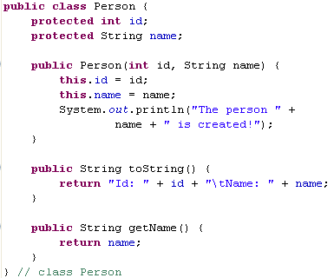
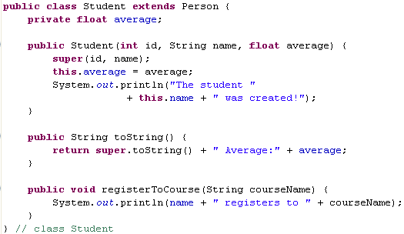
תזכורת: הקוד
4

Slide 5
המילה השמורה instanceof
כדי לברר אם אובייקט הוא מטיפוס מסוים, נשתמש במילה instanceof
דוגמא, עבור o משתנה מטיפוס כלשהו:
if (o instanceof Person) {/*…*/}
יוחזר true אם o הוא מטיפוס Person או אחד היורשים שלו

Slide 6
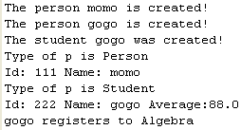
דוגמא לשליחת אובייקט נורש לשיטה המקבלת בסיס, ושימוש ב- instanceof
© Keren Kalif
מחזיר את שם המחלקה ממנה נוצר האובייקט
public static void doSomething(Person p) {
System.out.println("Type of p is “ + p.getClass().getName());
if (p instanceof Person)
System.out.println(p.toString());
if (p instanceof Student) {
Student s = (Student)p;
s.registerToCourse();
}
}
public static void main(String[] args) {
Person p1 = new Person(111, "momo");
Person p2 = new Student(222, "gogo", 88);
doSomething(p1);
doSomething(p2);
}
id=111
name=“momo”
id=222
name=“gogo”
average=88
בפועל מועברת הפניה לאובייקט האמיתי,
אבל בשיטה ניתן לקרוא רק לשיטות מטיפוס הבסיס,
מאחר וזהו טיפוס ההפניה

Slide 7

דוגמא למערך משולב
public static void main(String[] args) {
Person[] persons = new Person[3];
persons[0] = new Person(111, "momo");
persons[1] = new Student(222, "gogo", 92.7f);
persons[2] = new Person(333, "yoyo");
for (int i = 0; i < persons.length; i++) {
System.out.println(persons[i].toString());
}
}
id=111
name=“momo”
id=333
name=“yoyo”
id=222
name=“gogo”
average=92.7
נשים לב שתמיד מופעלת toString
לפי האובייקט בפועל!

Slide 8
מהו פולימורפיזם?
עד כה ראינו שאם יש הפניה לטיפוס מסוים והאובייקט בפועל הוא מטיפוס יורש, תקרא השיטה הממומשת במחלקה של הטיפוס בפועל באופן אוטומטי
פולימורפיזם הוא המנגנון המאפשר לקומפיילר לזהות בזמן ריצה מה טיפוס האובייקט ולהפעיל את השיטה המדוייקת ביותר

Slide 9
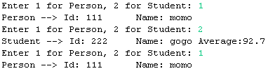
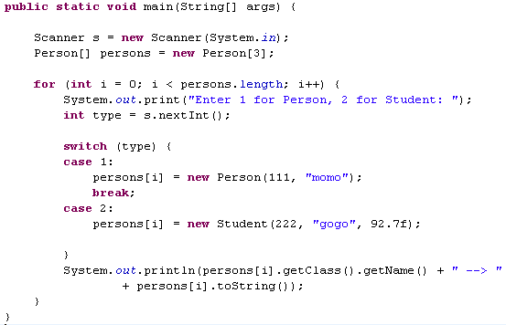
דוגמא
דוגמא זו מדגימה מדוע הקומפיילר לא יודע מה הטיפוס שיבחר עבור כל אובייקט במערך, לכן הוא משאיר את הקריאה למימוש השיטה לזמן ריצה

